Slide 1
建筑工程计量与计价

Slide 2
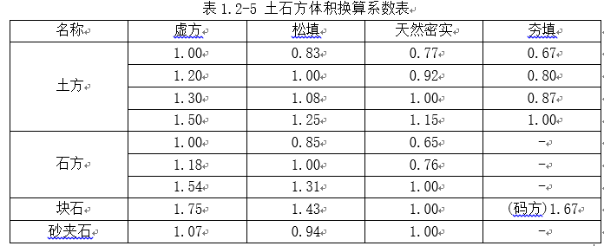
1.2.2 土石方工程工程量计算规则
1.土石方体积换算：
土石方开挖、运输，均按开挖前的天然密实体积计算。土方回填，按回填后的竣工体积计算。不同状态的土石方体积，按表1.2-5规定换算。

Slide 3
2.单独土石方
自然地坪与设计室外地坪之问的单独土石方,依据设计土方竖向布置图,以体积计算。

Slide 4
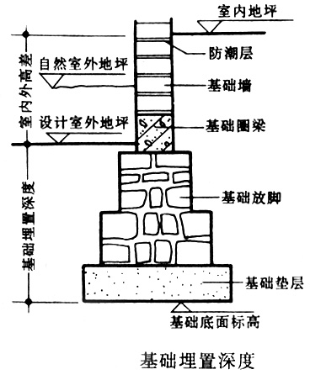
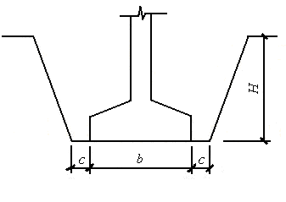
3.土石方开挖深度
基础土石方的开挖深度,按基础(含垫层)底标高至设计室外地坪之间的高度计算。交付施工场地标高与设计室外地坪不同时,应按交付施工场地标高计算。
岩石爆破时,基础石方的开挖深度,还应包括岩石爆玻的允许超挖深度。如图1.2.8所示，H即为土方开挖深度。

Slide 5
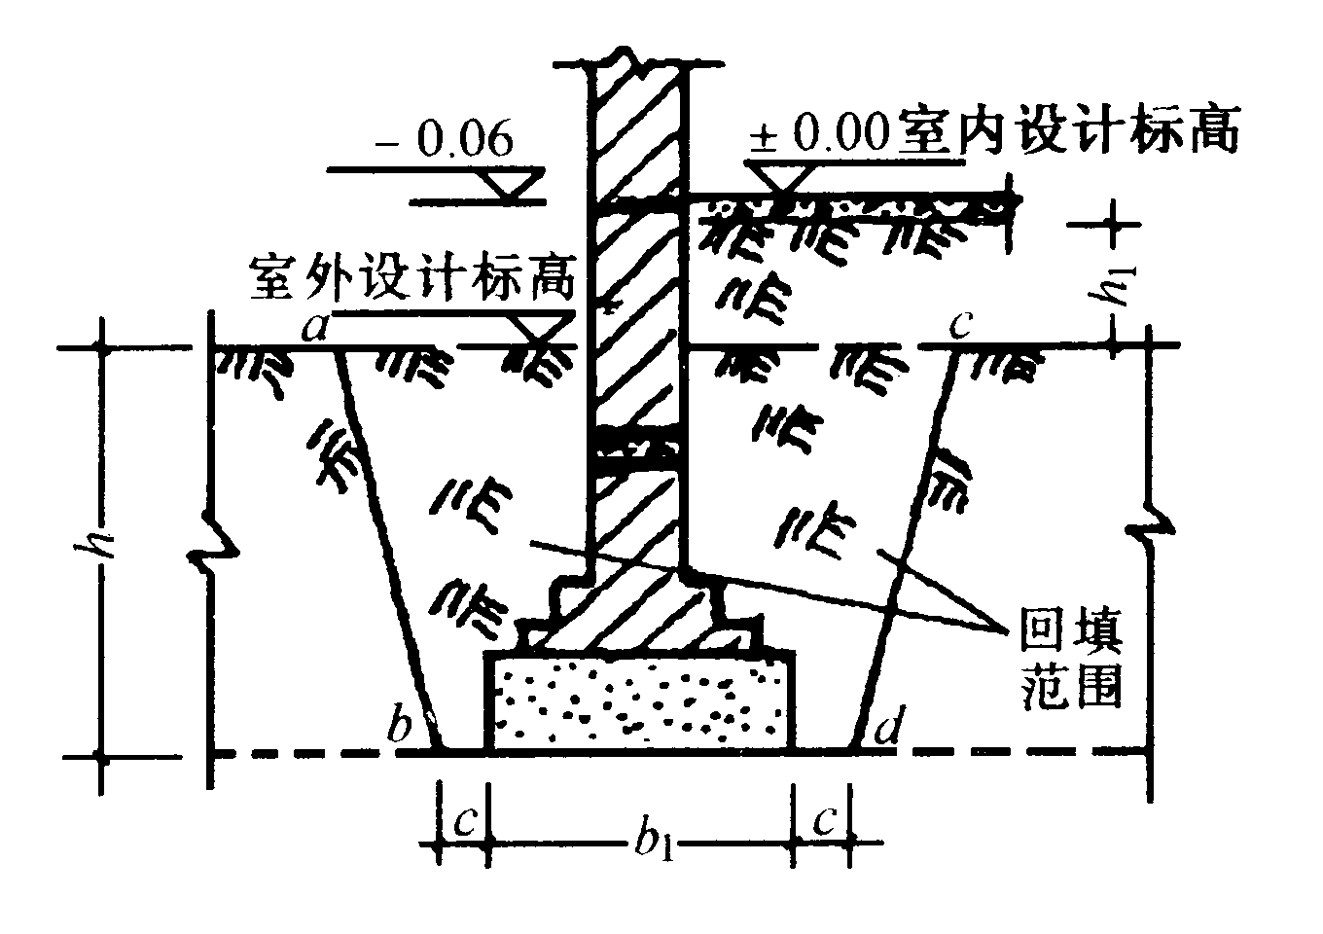
沟槽深度：设计室外地坪至基础或垫层底面。如下图。
此部分，基础施工时尚无。
沟槽挖土深度（h）

Slide 6
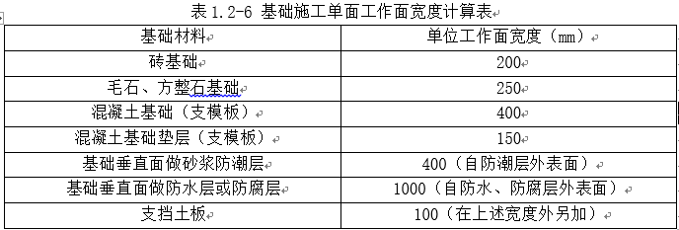
2.工作面
基础施工的工作面宽度,按设计规定计算；设计无规定时,按施工组织设计(经过批准,下同)规定计算；设计、施工组织设计均无规定时,自基础(含垫层)外沿向外,按下列规定计算：
（1）基础材料不同或做法不同时,其工作面宽度按表1.2-6规定计算。

Slide 7
2.工作面
（2）基础施工需要搭设脚手架时,其工作面宽度,条形基础按1.50m计算（只计算一面)；独立基础按0.45m计算(四面均计算)。
（3）基坑士方大开挖需做边坡支护时,其工作面宽度均按2.00m计算。
（4）基坑内施工各种桩时,其工作面宽度均按2.00m计算。
（5）管道施工的工作面宽度按表1.2-7规定计算。

Slide 8
2.工作面
● 工作面宽度的含义：
① 构成基础的各个台阶（各种材料），均应按列1.2-6的相应规定，满足其各自工作面宽度的要求。各个台阶的单边工作面宽度，均指在台阶底坪高程上、台阶外边线至土方边坡之间的水平宽度，如图1.2.9(a)中的 C1、C2、C3。
② 基础的工作面宽度，是指基础的各个台阶（各种材料）要求的工作面宽度的“最大者”，如图1.2.9(b)所示。
③ 在考查基础上一个台阶的工作面宽度时，要考虑到由于下一个台阶的厚度所带来的土方放坡宽度（Kh1），如图1.2.9(b)所示。
④ 土方的每一面边坡（含直坡），均应为连续坡（边坡上不出现错台），如图1.2.9(c)所示。

Slide 9
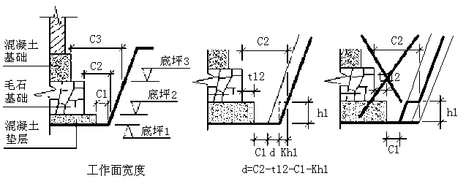
2.工作面
(a) (b) (c)
图1.2.9 基础工作面宽度示意图

Slide 10
5.基础土方放坡
（1）土方放坡的起点深度和放坡坡度，设计、施工组织设计无规定时，按表1.2-8规定计算。
表1.2-8 土方放坡起点深度和放坡坡度表
土壤类别 | 起点深度 （＞m） | 放坡坡度
 |  | 人工挖土 | 机械挖土
 |  |  | 基坑内作业 | 基坑上作业 | 槽坑上作业
普通土 | 1.20 | 1:0.50 | 1:0.33 | 1:0.75 | 1:0.50
坚土 | 1.70 | 1:0.30 | 1:0.20 | 1:0.50 | 1:0.30

Slide 11
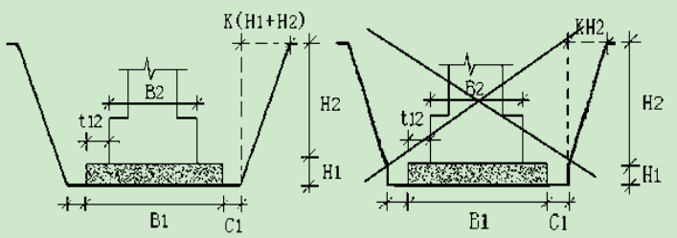
5.基础土方放坡
（2）基础土方放坡,自基础(含垫层)底标高算起。
H=H1+H2表示放坡深度，d=K(H1+H2)为放坡宽度，
H：d=1:d/H=1:k表示土方的放坡坡度，
其中k=d/H称为放坡系数，
即表1.2-8中人工挖土的0.5、0.3等数据。

Slide 12
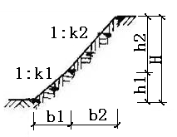
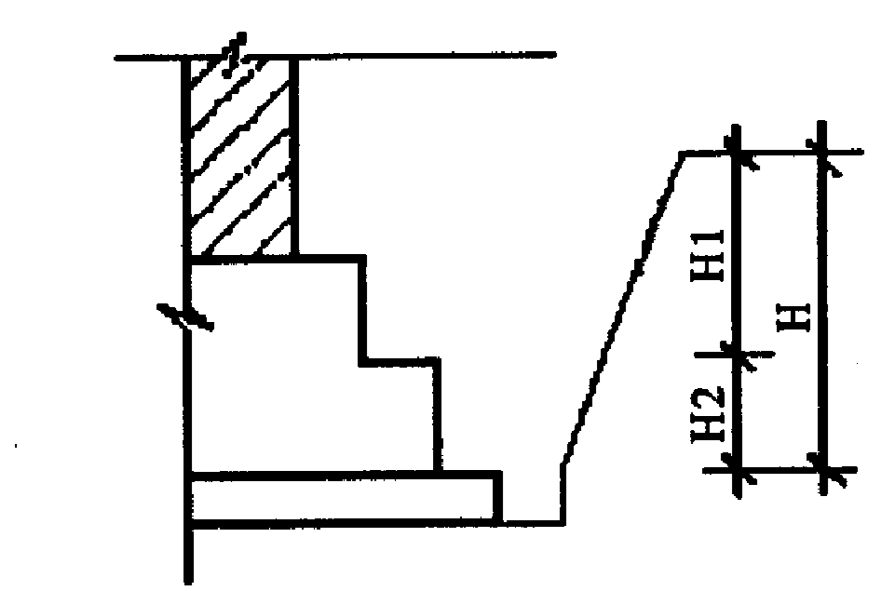
5.基础土方放坡
（3）混合土质的基础土方,其放坡的起点深度和放坡系数,按不同土类厚度加权平均计算。
K ＝（K1h1 ＋K2h2）/（H）

Slide 13
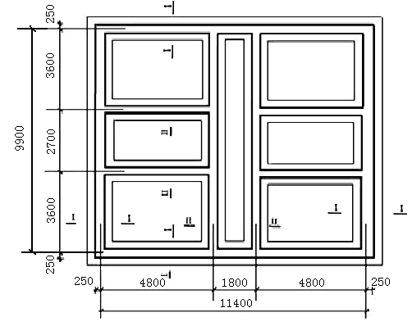
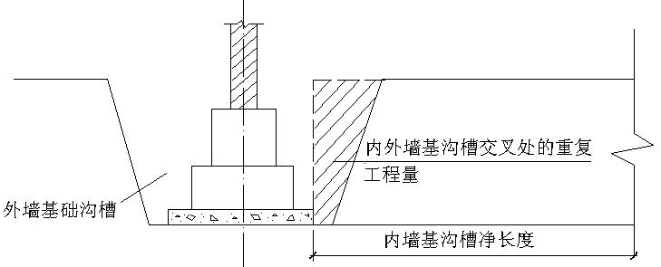
5.基础土方放坡
（4）计算基础土方放坡时,不扣除放坡交又处的重复工程量，如图1.2.11所示。

Slide 14
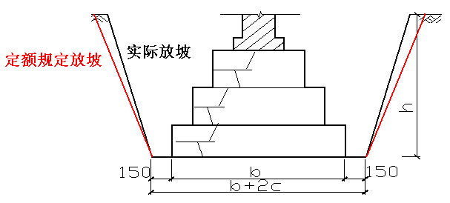
5.基础土方放坡
（5）基础土方支挡土板时,土方放坡不另计算。
（6）土方开挖实际未放坡、或实际放坡小于本部分相应规定时，仍应按规定的放坡系数计算土方工程量，如图1.2.12所示。
图1.2.12 某基础沟槽实际放坡断面示意图

Slide 15
6.基础石方爆破
6.基础石方爆破时,槽坑四周及底部的允许超挖量,设计、施工组织设计无规定时,按松石0.20m、坚石0.15m计算。

Slide 16
7.沟槽土石方
按设计图示沟槽长度乘以沟槽断面面积,以体积计算。
（1）条形基础的沟槽长度,设计无规定时,按下列规定计算:
①外墙条形基础沟槽,按外墙中心线长度计算。
②内墙条形基础沟槽,按内墙条形基础的垫层(基础底坪)净长度计算。
③框架间墙条形基础沟槽,按框架间墙条形基础的垫层(基础底坪)净长度计算，如图1.2.13所示。
④突出墙面的墙垛的沟槽,按墙垛突出墙面的中心线长度,并入相应工程量内计算。

Slide 17
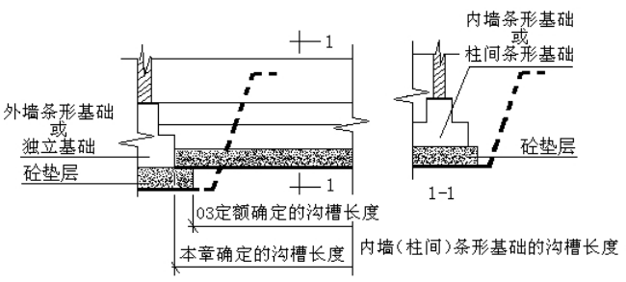

Slide 18
7.沟槽土石方
（2）管道的沟槽长度,按设计规定计算；设计无规定时,以设计图示管道垫层(无垫层时,按管道)中心线长度(不扣除下口直径或边长≤1.5m的井池)计算。下口直径或边长＞1.5m的井池的土石方,另按地坑的相应规定计算。
（3）沟槽的断面面积,应包括工作面、土方放坡或石方允许超挖量的面积。

Slide 19
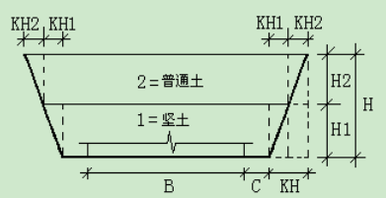
7.沟槽土石方
等坡沟槽土方体积的计算公式
图中：
B—设计图示条形基础（含垫层）的宽度（ｍ）；
C—基础（含垫层）工作面宽度（ｍ）；
H—沟槽开挖深度（ｍ）；
L—沟槽长度（ｍ）；
K—土方综合放坡系数（等坡）；
V—沟槽土方体积（ｍ3）
则：V =（B + 2C + KH）H L
显然，S =（B + 2C + KH）H ，是等坡沟槽梯形断面的断面面积

Slide 20
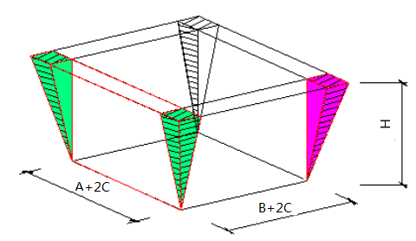
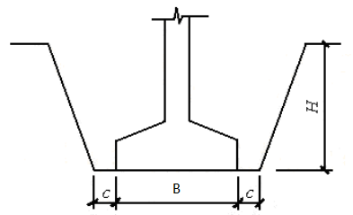
8.地坑土石方
按设计图示基础(含垫层)尺寸,另加工作面宽度、土方放坡宽度或石方允许超挖量乘以开挖深度，以体积计算，如图1.2.15所示。

Slide 21
8.地坑土石方
（1）矩形等坡地坑土方体积可用下面最直观、最简单的公式计算：
V =（A＋2C＋KH）×（B＋2C＋KH）H＋1/3 K2H3
其中：
V — 地坑土方体积（ｍ3）
A、B —分别为设计图示矩形基础（含垫层）长边、短边的宽度（ｍ）
C —矩形基础（含垫层）工作面宽度（ｍ）
H — 地坑开挖深度（ｍ）
K — 土方综合放坡系数（等坡）

Slide 22
8.地坑土石方
用下面棱台体积公式直接计算，误差率＜1‰，几乎接近于正确。
体积=1/3〔上顶面积＋（上顶面积×下底面积）1/2＋下底面积〕×深度
其中：
下底面积S底=（A+2C）×（B+2C）
上顶面积S顶=（（A+2C+2KH）×（B+2C+2KH）

Slide 23
9.一般土石方
按设计图示基础(含垫层)尺寸,另加工作面宽度、土方放坡宽度或石方允许超挖量乘以开挖深度,以体积计算。
机械施工坡道的土石方工程量,并入相应工程量内计算。

Slide 24
10.桩孔土石方
按桩(含桩壁)设计断面面积乘以桩孔中心线深度,以体积计算。
11.淤泥流砂
按设计或施工组织设计规定的位置、界限,以实际挖方体积计算。

Slide 25
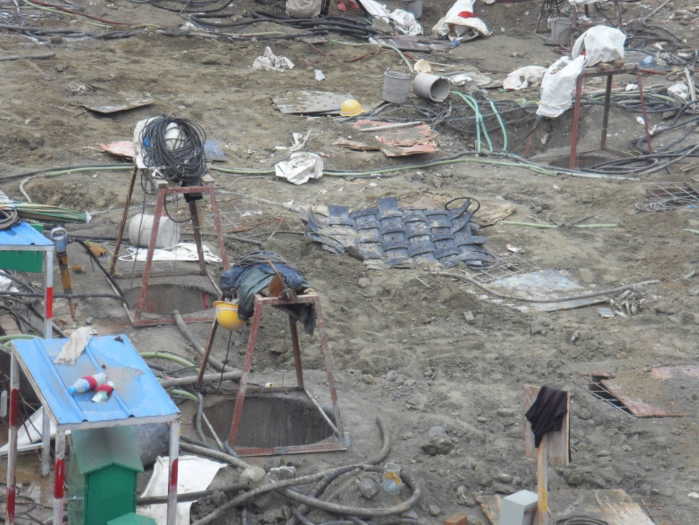
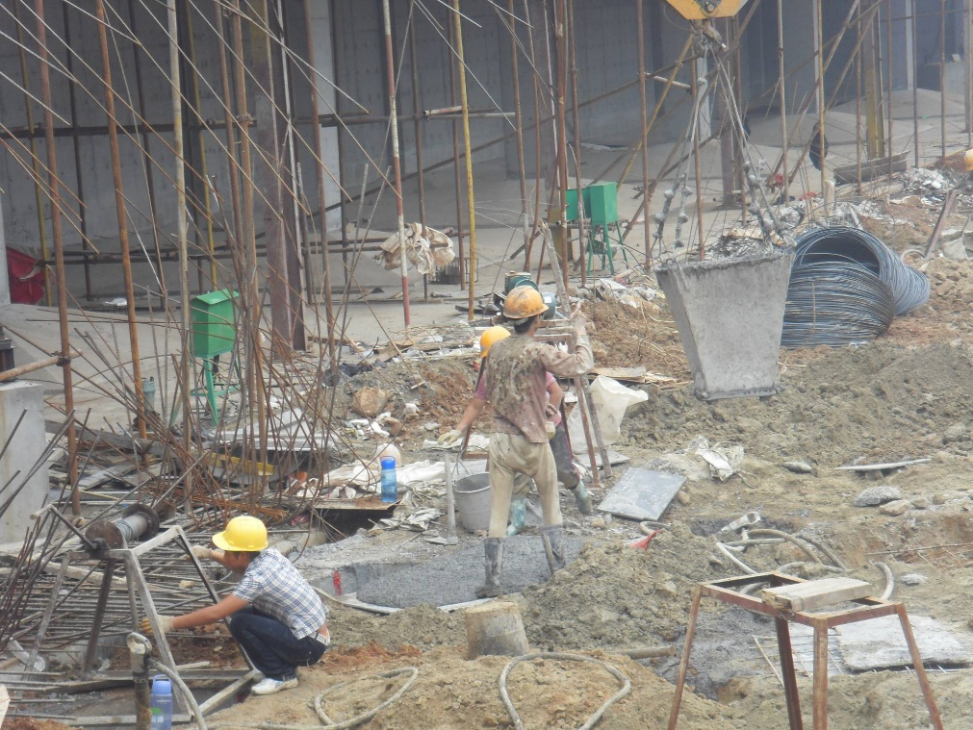
12.岩石爆破后人工检底修边
按岩石爆破的规定尺寸(含工作面宽度和允许超挖量),以槽坑底面积计算。
13.建筑垃圾
以实际堆积体积计算。

Slide 26
14.平整场地
按设计图示尺寸,以建筑物首层建筑面积(或构筑物首层结构外围内包面积)计算。建筑物(构筑物)地下室结构外边线突出首层结构外边线时,其突出部分的建筑面积(结构外围内包面积)合并计算。
建筑物首层外围，若计算 1/2 面积或不计算建筑面积的构造需要配置基础、且需要与主体结构同时施工时，计算了 1/2 面积的（如主体结构外的阳台、有柱混凝土雨篷等），应补齐全面积；不计算建筑面积的（如装饰性阳台等），应按其基准面积合并于首层建筑面积内，一并计算平整场地。
基准面积，是指同类构件计算建筑面积（含 1/2 面积）时所依据的面积。如主体结构外阳台的建筑面积，以其结构底板水平投影面积为基准计算 1/2 面积，那么配置基础的装饰性阳台也按其结构底板水平投影面积计算平整场地等。

Slide 27
15.竣工清理
按设计图示尺寸,以建筑物(构筑物)结构外围内包的空间体积计算。
（1）建筑物按全面积计算建筑面积的建筑空间, 如：建筑物的自然层等,按下式计算：
竣工清理 1=∑（建筑面积×相应结构层高）
（2）建筑物按 1/2 面积计算建筑面积的建筑空间，如有顶盖的出入口坡道等, 按下式计算：
竣工清理 2=∑（建筑面积×2×相应结构层高）
（3）建筑物不计算建筑面积的建筑空间，如挑出宽度在2.10m 以下的无柱雨篷，窗台与室内地面高差≥0.45m 的飘窗等, 按下式计算：
竣工清理 3=∑（基准面积×相应结构层高）

Slide 28
15.竣工清理
（4）不能形成建筑空间的设计室外地坪以上的花坛、水池、围墙、屋面顶坪以上的装饰性花架、水箱、风机和冷却塔配套基础、信号收发柱塔（以上仅计算主体结构工程量）、道路、停车场、厂区铺装（以上仅计算面层工程量）等，应按其主要工程量乘以系数2.5计算竣工清理，即：
竣工清理 4=∑（主要工程量×2.5）
（5）构筑物，如独立式烟囱、水塔、贮水（油）池、贮仓、筒仓等，应按建筑物竣工清理的计算原则，计算竣工清理。
（6）建筑物（构筑物）设计室内、外地坪以下不能计算建筑面积的工程内容，不计算竣工清理。

Slide 29
16.基底钎探
按垫层(或基础)底面积计算。
17.毛砂过筛
按砌筑砂浆、抹灰砂浆等各种砂浆用砂的定额消耗量之和计算。
18.原土夯实与碾压
按设计或施工组织设计规定的尺寸,以面积计算。

Slide 30
19.回填
挖土体积－设计室外地面以下埋设的砌筑物体积。
按下列规定,以体积计算：
（1）槽坑回填,按挖方体积减去设计室外地坪以下建筑物(构筑物)、基础(含垫层)的体积计算。
包括垫层、基础等。
基础回填土

Slide 31
19.回填
（2）管道沟槽回填,按挖方体积减去管道基础和表1.2-9管道折合回填体积计算。
表1.2-9 管道折合回填体积表（m³/m）
管道 | 公称直径（mm以内）
 | 500 | 600 | 800 | 1000 | 1200 | 1500
混凝土、钢筋混凝土管道 | -- | 0.33 | 0.60 | 0.92 | 1.15 | 1.45
其他材质管道 | -- | 0.22 | 0.46 | 0.74 | -- | --

Slide 32
19.回填
（3）房心(含地下室内)回填,按主墙间净面积(扣除连续底面积＞2m2的设备基础等面积)乘以平均回填厚度计算。
房心回填体积=主墙间的面积×回填土厚度
室内回填土
主墙间的面积×回填土厚度
S_{底}－L_{中}×墙厚－L_{内}×墙厚
室内外地面高差－∑室内地面非土构造层次厚度

Slide 33
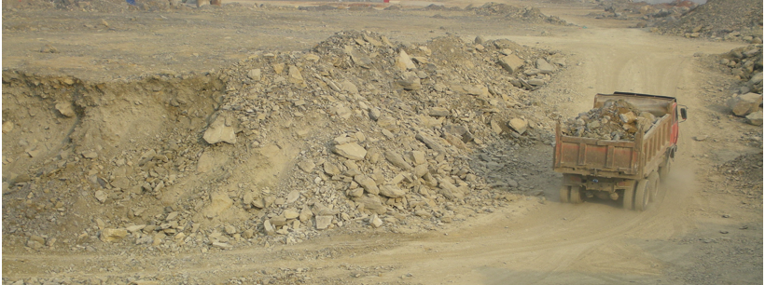
19.回填
（4）场区(含地下室项板以上)回填,按回填面积乘以平均回填厚度计算。

Slide 34
20.土方运输
挖土体积－设计室外地面以下埋设的砌筑物体积。
包括垫层、基础等。
按挖土总体积减去回填土(折合天然密实)总体积,以体积计算。
基础回填土

Slide 35
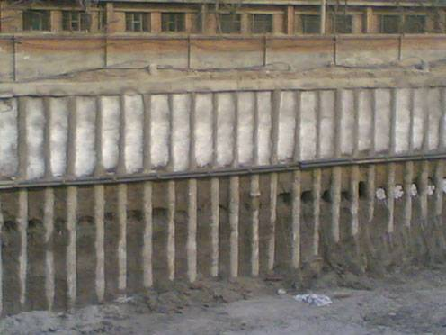
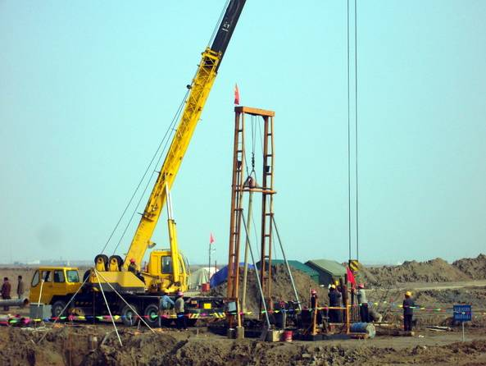
21.钻孔桩泥浆运输
按桩设计断面尺寸乘以桩孔中心线深度,以体积计算。

Slide 36
本节知识点讲解完毕

